Slide 1
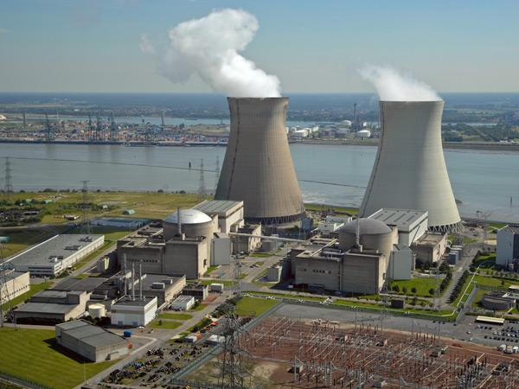
Kerncentrales in België
Maarten Neyens
2B

Slide 2
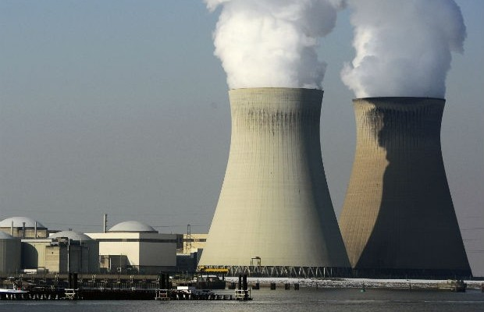
Inhoud
Inhoud
Wat is een kerncentrale?
Op de kaart
Kerncentrale van Doel
Kerncentrale van Tihange
Foto’s
Vragen

Slide 3
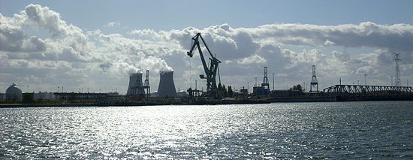
Wat is een kerncentrale?
Elektriciteitscentrale die elektriciteit opwekt met behulp van kernsplijting in één of meer kernreactoren.
Uranium
Radioactief afval
http://www.sip.be/fv/fv01/werking.html

Slide 4
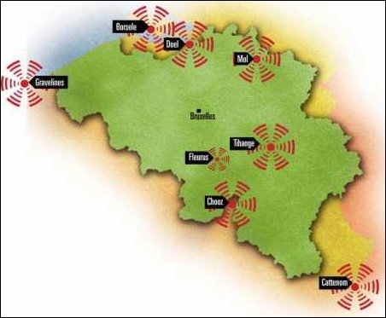
Op de kaart

Slide 5
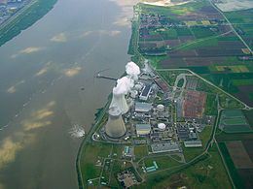
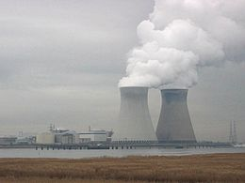
Kerncentrale van Doel
Gelegen in de haven van Antwerpen, aan de Schelde
Vier kernreactoren
Electrabel
Scheurtjes in het reactorvat

Slide 6
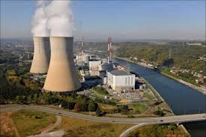
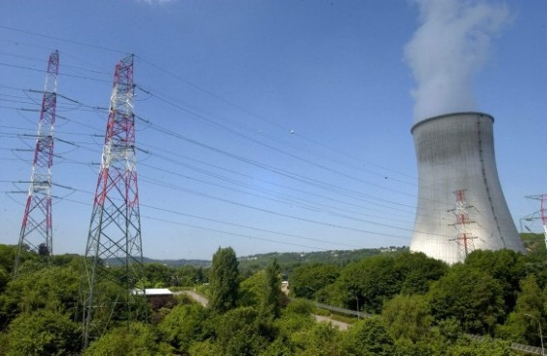
Kerncentrale van Tihange
Gelegen in Hoei, in de provincie Luik
Drie kernreactoren
Electrabel en SPE
Ook scheurtjes in reactorvat

Slide 7
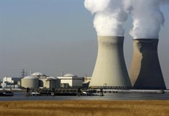
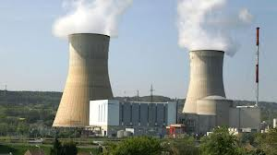
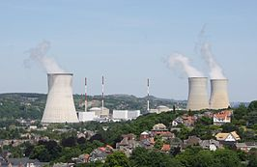
Foto’s
Doel
Tihange

Slide 8
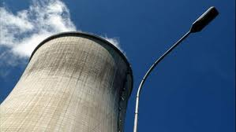
Vragen
Wat is een kerncentrale?
Waar ligt de kerncentrale van Doel?
Van wie is de kerncentrale in Tihange?
Wat is er gevonden in het kernreactorvat van Doel en Tihange?

Slide 9
Dank u voor jullie aandacht!

